Slide 1

45.[NGỮ PHÁP]
BẤT QUY TÁC
ㄷ불규칙

Slide 2
Thân Động từ kết thúc bằng phụ âm cuối ‘ㄷ’ thì khi gặp các nguyên âm là ‘아/어’, ‘으’ thì phụ âm cuối ‘ㄷ’→ ‘ㄹ’.
ㄷ + 아/어 → ㄹ + 아/어
ㄷ + 으 → ㄹ + 으
Bất quy tắc‘ㄷ’+아/어요 | Bất quy tắc‘ㄷ’+(으)니까 Vì
듣다:듣+어요→들어요 ngh 묻다:묻+어요→물어요 hỏi 걷다:걸+어요→걸어요 đi | 듣다:듣+으니까→들으니까Vì nghe 묻다:묻+으니까→물으니까Vì hỏi 걷다:걷+으니까→걸으니까Vì đi

Slide 3
· 저는 팝송을 자주 들어요.
Tôi thường nghe nhạc pop
· 아침마다 집에서 학교까지 걸어요.
Tôi đi bộ từ nhà đến trường vào mỗi sang.
닫다, 받다, 믿다+아/어요 | 닫다, 받다, 믿다+(으)니까 Vì
닫다+아요→닫아요 đóng 받다+아요→받아요 nhận 믿다+어요→믿어요 tin 얻다+어요→얻어요 nhận được | 닫다+으니까 →닫으니까 Vì đóng 받다+으니까 →받으니까 Vì nhận 믿다+으니까 →믿으니까 Vì tin 얻다+으니까 →얻으니까 Vì nhận được

Slide 4
LUYỆN TẬP1: Hãy hoàn thành bảng biểu sau đây.
Từ cơ bản | ~(스)ㅂ다 | ~아/어요 | ~(으)니까 | ~(으)세요 hãy
걷다 đi
듣다 nghe
묻다 hỏi
닫다 đóng
받다 nhận
걷습니다
걸어요
걸으니까
걸으세요
듣습니다 | 들어요 | 들으니까 | 들으세요
묻습니다 | 물어요 | 물으니까 | 물으세요
닫습니다 | 닫아요 | 닫으니까 | 닫으세요
받습니다 | 받아요 | 받으니까 | 받으세요

Slide 5
LUYỆN TẬP2: Hãy hoàn thành những câu sau đây.
저는 모르는 것이 있을 때는 보통 쯔엉 씨에게 . (묻다)
Những lúc tôi không biết tôi thường hay hỏi Anh TRường.
2. 저녁 식사 후에 1 시간 동안 공원을 . (걷다)
Tôi đi dạo ở công viên 1 tiếng sau khi ăn tối
3. 저는 운전할 때 보통 라디오를 . (듣다)
Tôi thường nghe đài lúc lái xe
물어봐요
걸었습니다
듣습니다

Slide 6
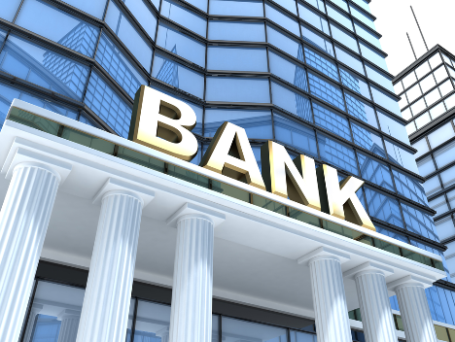
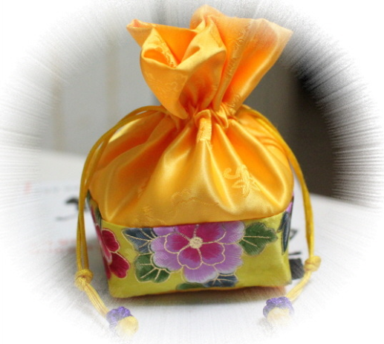
닫아요
4. 은행은 4시에 문을 . (닫다)
Ngân hàng sẽ đóng cựa vào 4 giờ
5. 저는 클래식 음악을 잠이 와요. (듣다)
nếu nghe nhạc cổ điển ㅣà Tôi buồn ngủ
6. 설날에 할머니께 세뱃돈을 . (받다)
[ 세ː배똔 ], [ 세ː밷똔 ]
Tôi được bà mừng tuổi vào ngày Tết
들으면
받았어요

